Slide 1
Власть и оппозиция: репрезентация политических консенсусов-диссенсусов в российском телеэфире
Кирия И.В.
К.ф.н., Ph.D.
Профессор НИУ ВШЭ

Slide 2
Диссенсус-консенсус
Идея Р.А. Даля о том, что демократия – это не власть большинства, а власть консенсуса, то есть способности договариваться (Dahl).
Медиа репрезентируют консенсусы-диссенсусы через механизм партийного параллелизма (Hallin, Mancini) или через механизм повестки дня
Представление о новостном дискурсе как о некоей структуре со своими структурными элементами, которые припоминаются как фреймы (Van Dijk)
Идея о рассредоточенности социального в сетях (Latour)
Гипотеза: телевизионный дискурс – это сеть персонажей, связанных через упоминания их в сюжетах друг про друга.
Изучение дискурсов в выпусках новостей на 3 федеральных телеканалах в период ноябрь-декабрь 2011 (Думская кампания) и в период февраль-март 2012 (Президентская кампания)

Slide 3
Методика построения
Подсчитывались упоминания всех персонажей в сюжетах, в которых одним из основных действующих лиц (персонаж имеет прямую речь) был кто-то из 11 ключевых политических фигур во власти и в несистемной оппозиции (Путин, Медведев, Прохоров, Зюганов, Жириновский, Миронов, Немцов, Навальный, Яшин, Удальцов, Гудков)
Каждое упоминаемое лицо проверялось с точки зрения принадлежности в период упоминания к той или иной группе. Основные группы:
Степень позиционирования по отношению к государству (Правительство, Администрация президента, ГД, СФ, другие чиновники, бизнес, медиа)
Степень позиционирования по отношению к системе политических партий (ЕР, СР, КПРФ, ЛДПР, Яблоко, Правые (Прохоров), Патриоты, Оппозиция (незарегистрированные и зарегистрированные партии, представленные в ходе протестных митингов в комитете оппозиции)
Принадлежность к сфере культуры, образования, спорта
Во 2 волне: принадлежность к Штабу Путина (список доверенных лиц)
Если персонаж принадлежал к двум сферам (сфере культуры, и, например, был депутатом ГД), то это помечалось
Все умершие персонажи (исторические личности, писатели, музыканты и т.д.) попадали в категорию «исторические персонажи» (как исключенные из актуального политического поля)
Чем большее количество сюжетов про каждую из указанных ключевых фигур, тем больше размер «узла». Толщина линии, связывающей двух персонажей, характеризует количество упоминаний одного персонажа в репортажах про другого.

Slide 4
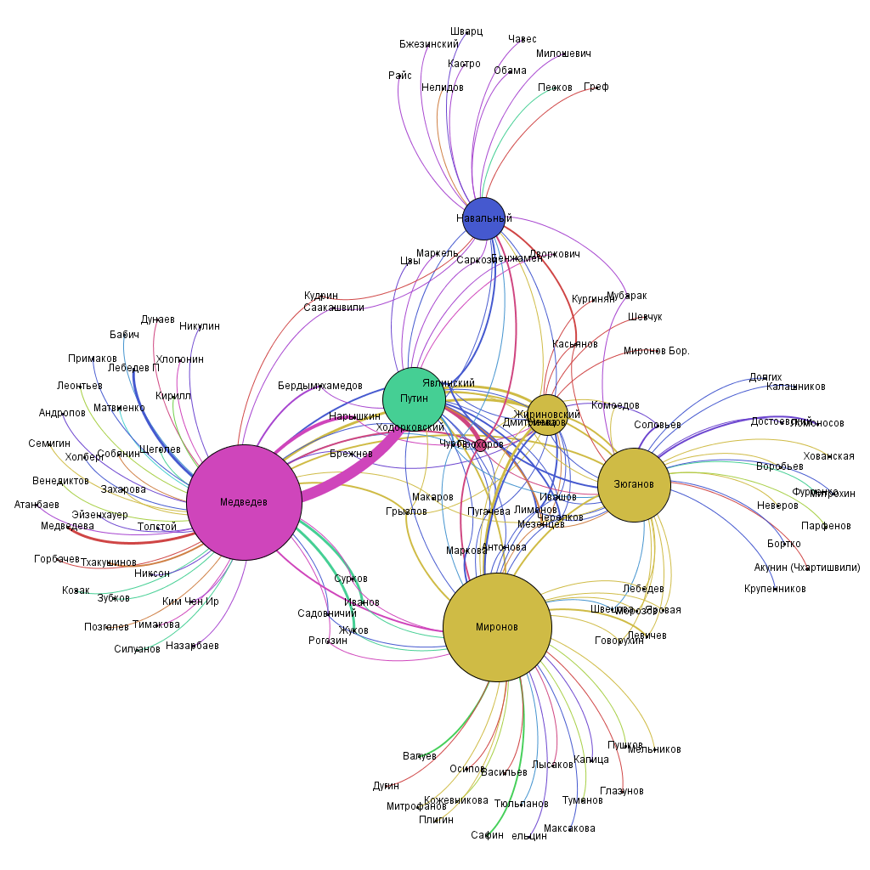
1 волна

Slide 5
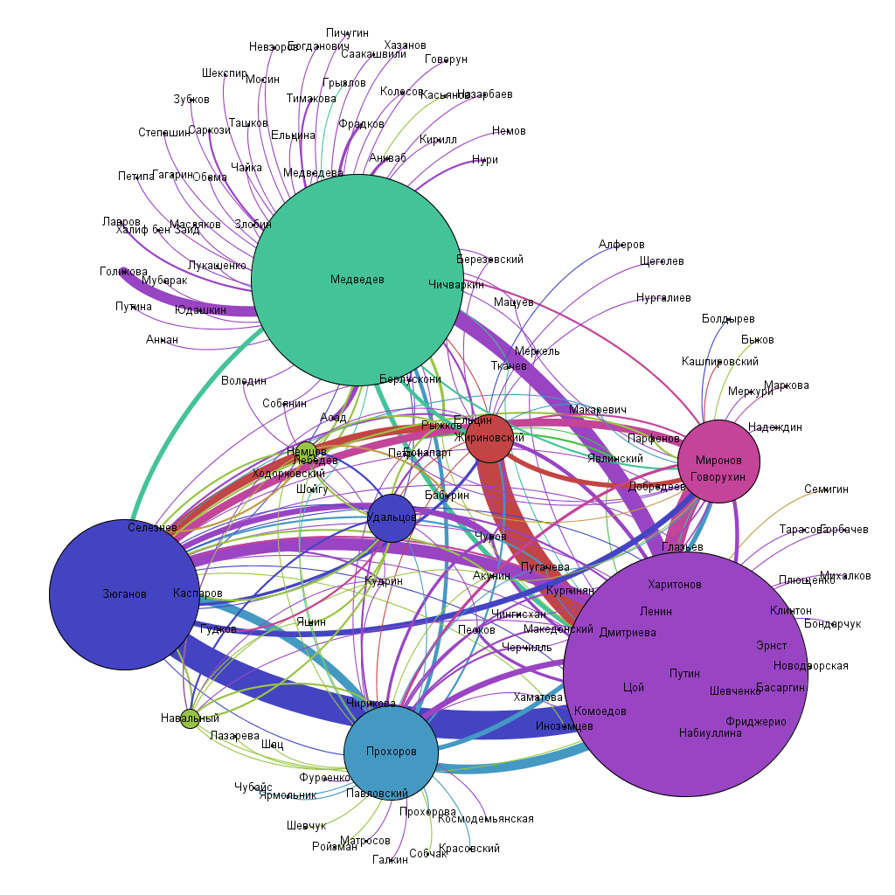
2 волна

Slide 6
Общие наблюдения
Взаимоцитирование Путина в сюжетах про Медведева и Медведева в сюжетах про Путина.
В целом действует четкая сеть взаимного цитирования правительственных и ГД-персонажей, сфера науки, культуры, спорта и т.д. почти целиком строится на уникальных цитированиях (Макаревич проскочил в сюжете про Прохорова, больше он нигде не появился)
В первой волне Путин репрезентируется телеканалами как минимально вовлеченный в политику: минимум связей с ЕР, в целом меньше сюжетов. Более высокий коэффициент кластеризации – степень вероятности связей между двумя другими фигурами, связанными с узлом (0,178 против 0,024 у Медведева)
Во второй волне Путин максимально близок к Медведеву по количеству упоминаний в сюжетах про Медведева и связям с персонажами (коэффициент кластеризации составляет 0,045).
В первой волне активнее действует Миронов и Навальный (больше сюжетов). Во второй волне сила этих персонажей ослабевает: если в первой волне по масштабу Навальный сопоставим с Жириновским, то во второй волне существенно слабее
Михаил Прохоров более активно присутствует на телеканалах во 2 волне и характер его связей в 1 волне вполне конъюнктурный (связи с Путиным, Медведевым, ключевыми политиками). Во 2 волне он действует как оппозиционный политик, фактически ближе связанный с оппозицией (упоминания лидеров несистемной оппозиции в сюжетах про него существенно больше)
Во второй волне в целом гораздо больше представителей «несистемной оппозиции» (Удальцов вообще в 1 волне не упоминался, Гудков тоже, Касьянов тоже).

Slide 7
Властные группы 1 волна
Преобладание правительства над АП
ГД лидирует (то есть действующие депутаты ГД) участвуют в собственном переизбрании
Ученые, спортсмены, актеры, режиссеры и т.д. являются акторами политики

Slide 8
Властные группы 2 волна
Преобладание правительства над АП
Слабая представленность ГД
Ученые, спортсмены, актеры, режиссеры и т.д. являются акторами политики

Slide 9
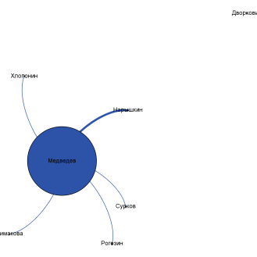
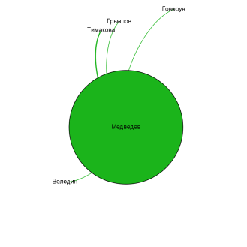
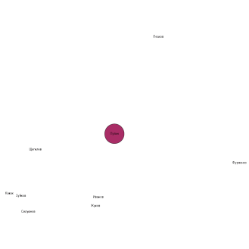
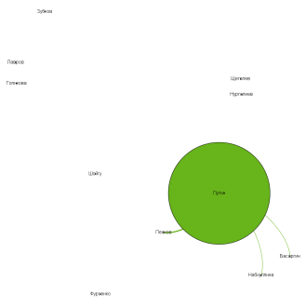
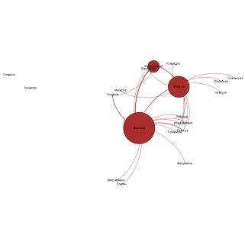
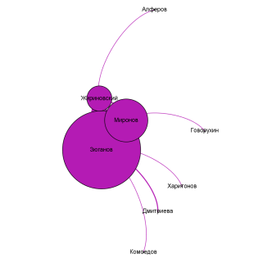
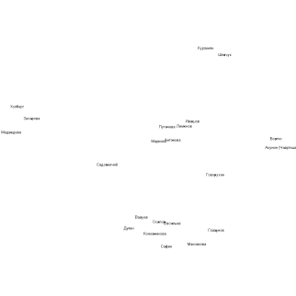
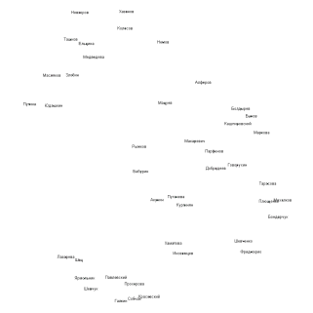
Властные группы (1 и 2 волна)
Администрация президента
Правительство
ГД
Культура, наука, спорт

Slide 10
Политические партии 1 волна
Лидирует по упоминаниям персоналий Единая Россия. На втором месте представители оппозиции (Навальный, Немцов и т.д.)

Slide 11
Политические партии 2 волна
Лидируют по упоминаниям в совокупности представители оппозиции. Это свидетельствует о том, что телевизионный дискурс позиционировал те или иные политические партии или ту или иную деятельность по отношению к оппозиции (играя, очевидно, на противопоставлении)

Slide 12
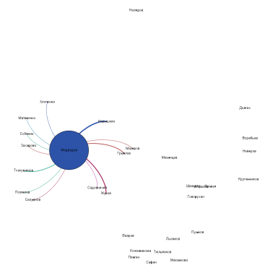
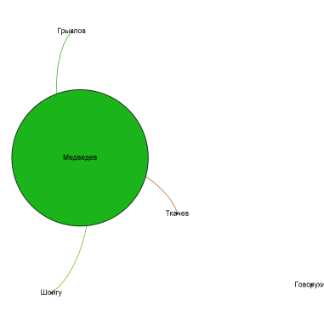
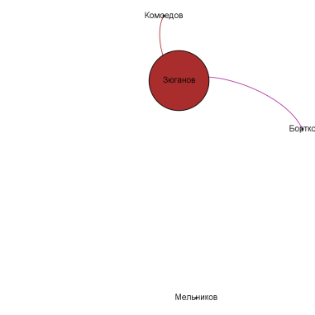
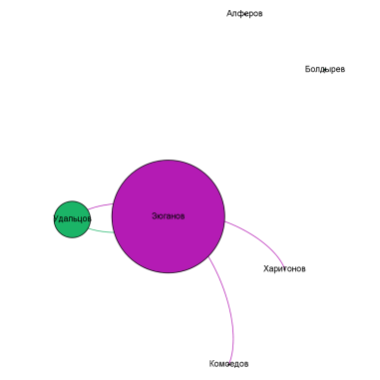
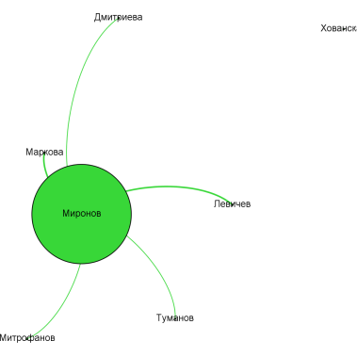
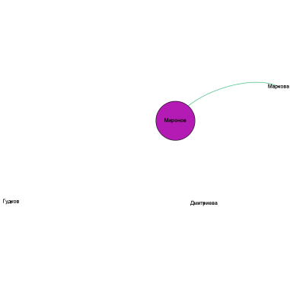
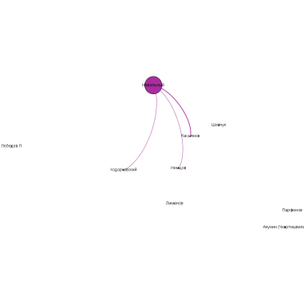
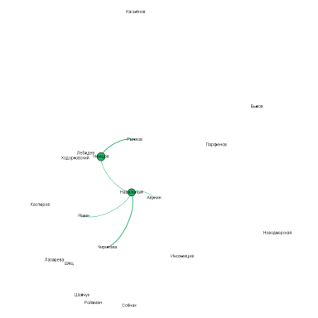
Политические партии 1 и 2 волна
Единая Россия
КПРФ
СР
Оппозиция

Slide 13
Группы персонажей
У Путина в первой волне сеть плотнее, чем во второй (связность соседей Путина выше)
У Прохорова в первой волне – самая плотная сеть (самая связанная между собой). Это свидетельствует о том, что в 1 волну он был более включен в сеть более кросс-цитирующих сюжетов, чем во 2 волну, когда он стал атомизированным кластером. Сеть Навального во 2 волне плотнее
Персонаж | Коэффициент кластеризации 1 волна | Коэффициент кластеризации 2 волна
Путин | 0,178 | 0,045
Медведев | 0,024 | 0,014
Зюганов | 0,066 | 0,1
Жириновский | 0,2 | 0,176
Прохоров | 0,556 | 0,044
Миронов | 0,052 | 0,065
Навальный | 0,03 | 0,222

Slide 14
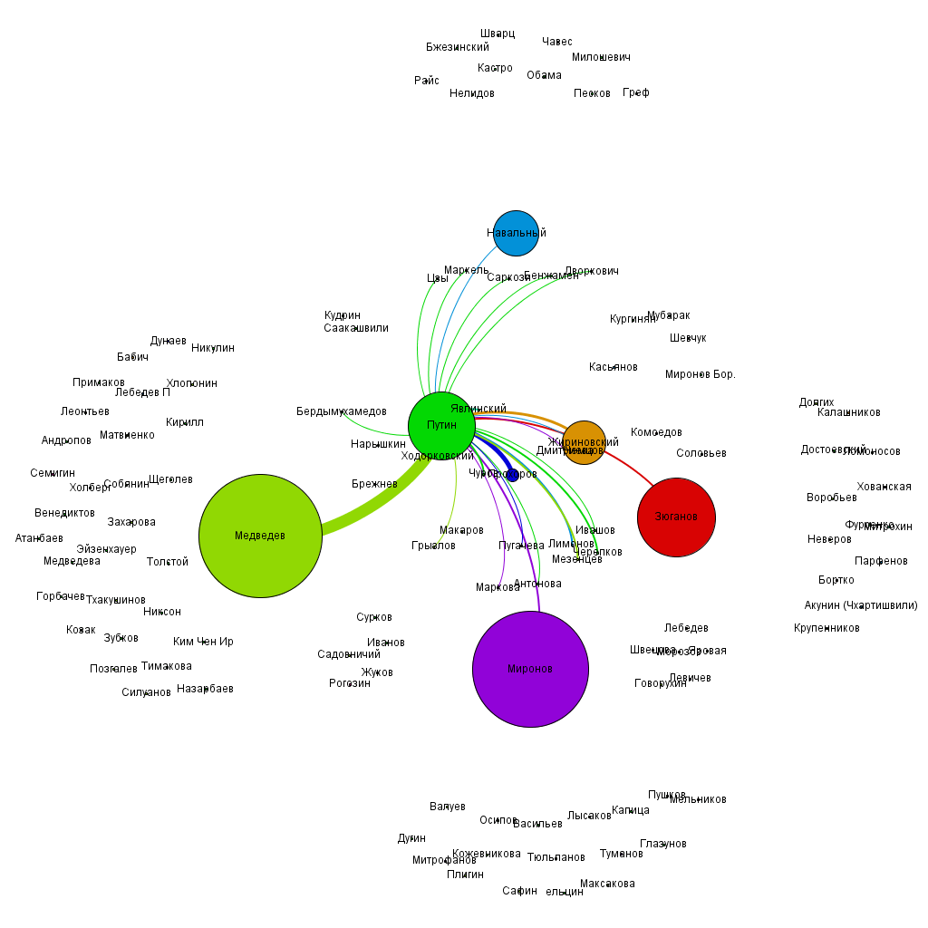
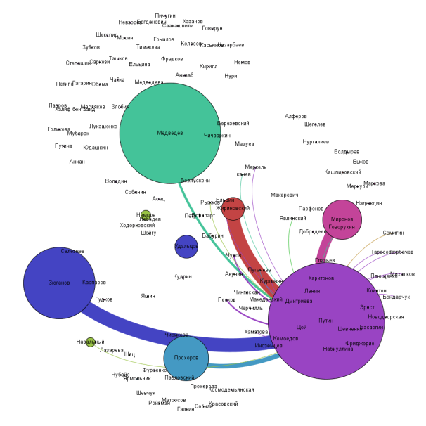
Интеракции: Путин
Абсолютная надпартийность: минимум упоминаний вместе с персонами, ассоциирующимися с партиями
Более плотная сеть в 1 волне
Розыгрыш правой карты (больше совместных упоминаний и апелляций к правым)

Slide 15
Интеракции: Путин
Во второй волне – чисто партийная конкуренция (упоминаемость совместно с лидерами других партий преимущественно парламентских.
Минимум интеракций с АП и Правительством

Slide 16
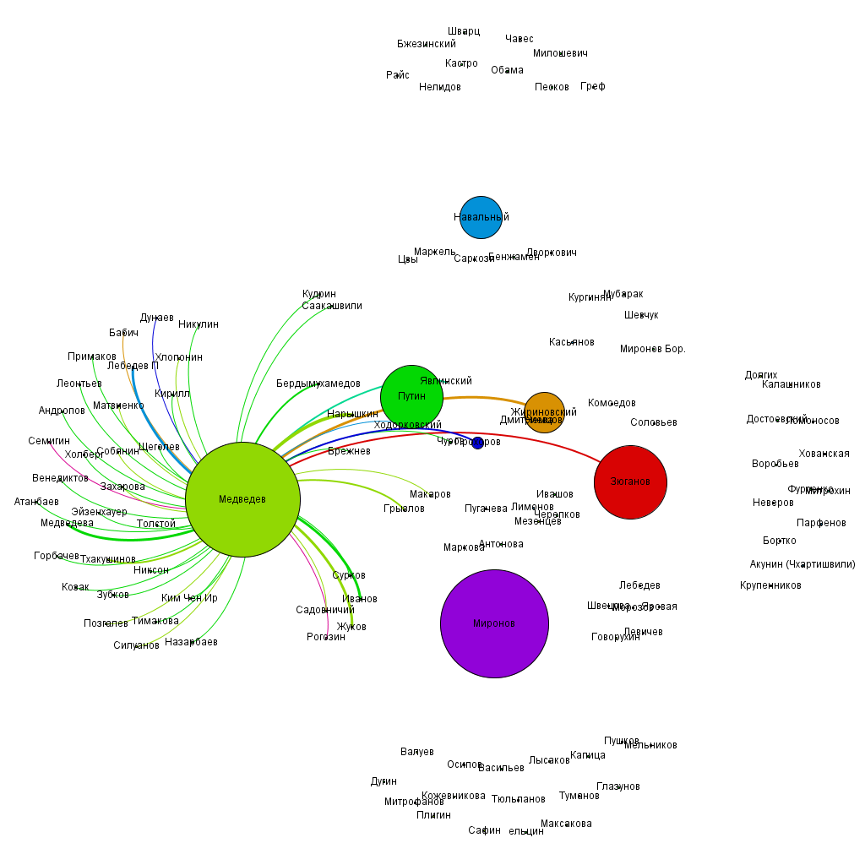
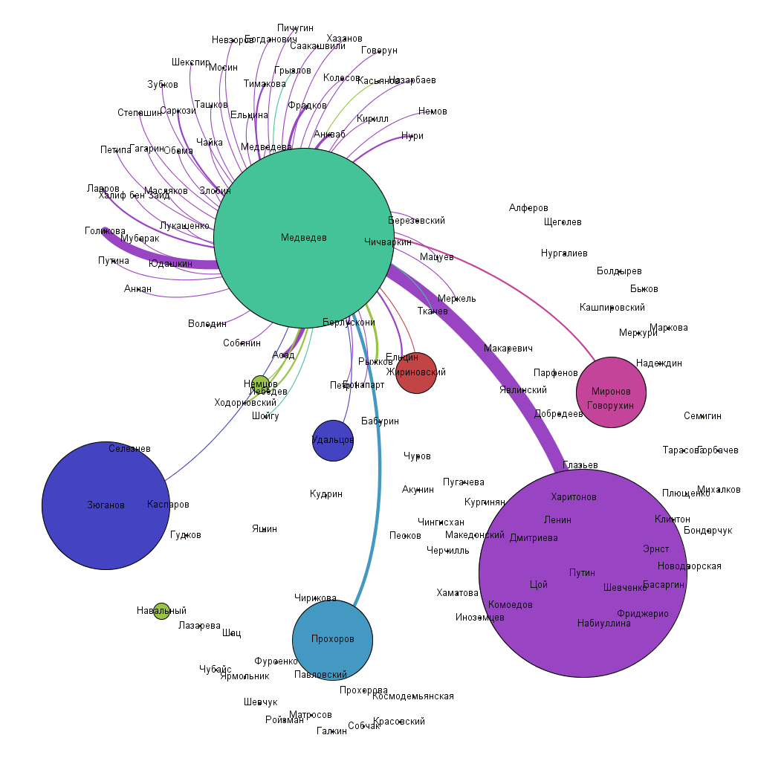
Интеракции: Медведев
Наименее плотная сеть (много ссылок и упоминаний персон, на которых больше нет ссылок)
Максимальное число ссылок на Единую Россию в 1 волне, минимальная партийная аффилиация во 2 волне.

Slide 17
Интеракции: Медведев
Максимальное число связей с премьером и администрацией (во 2 волне больше, чем в 1).
Ассоциация с одной партией (ЕР)
Отсутствие репрезентации партийной активности во 2 волне

Slide 18
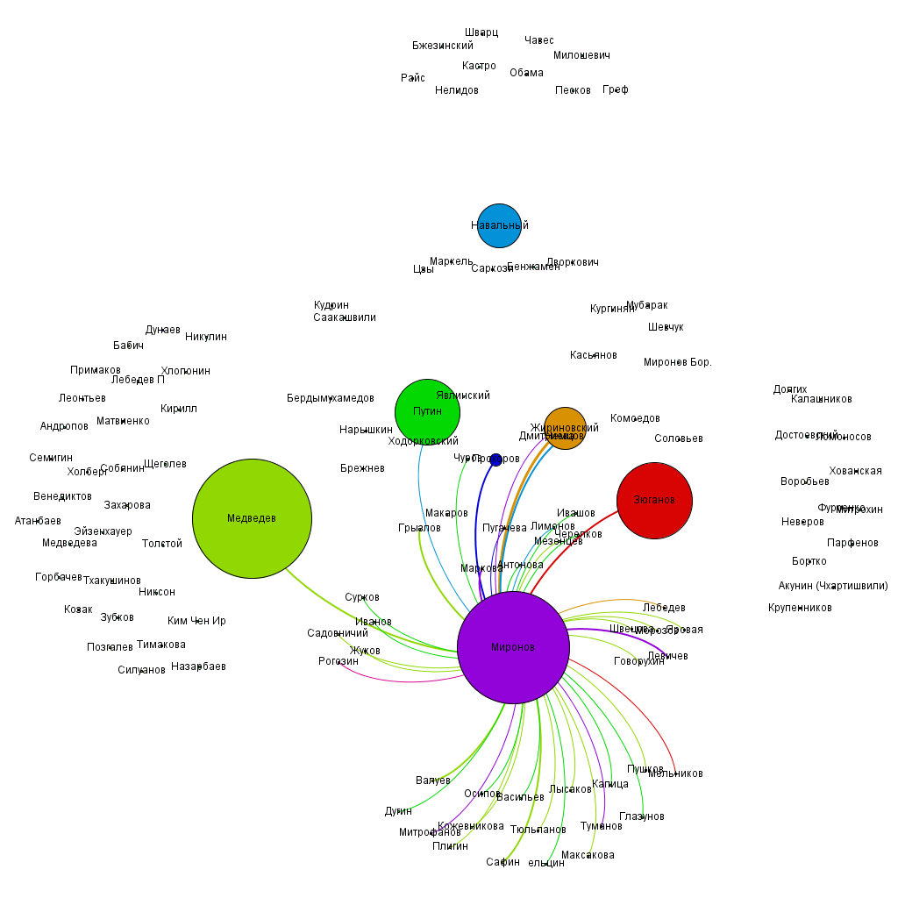
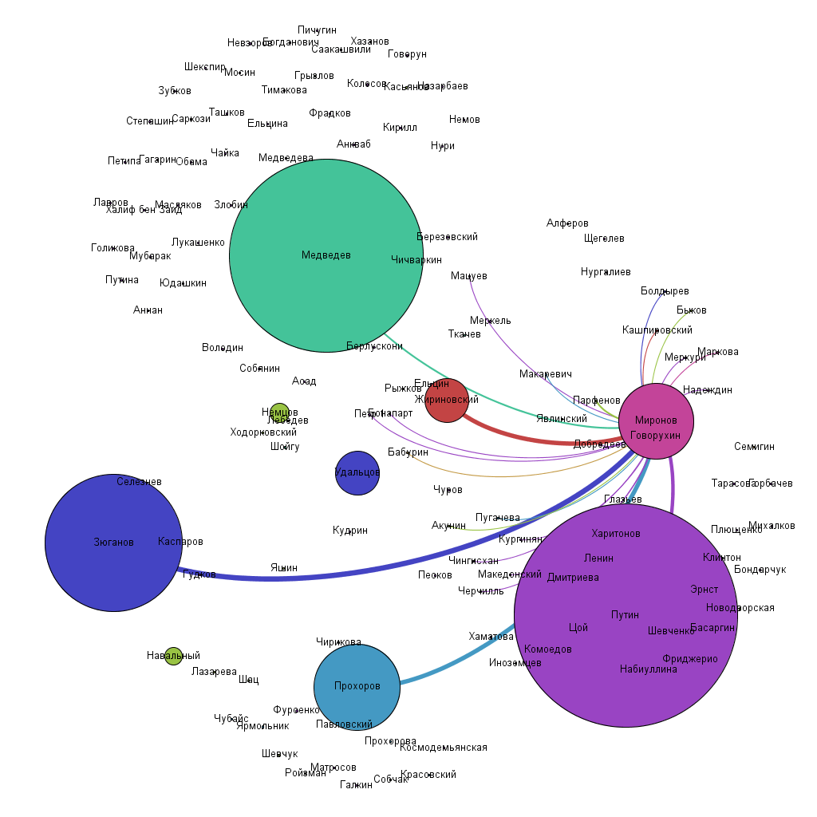
Интеракции: Миронов
Большое количество цитирований представителей Единой России в сюжетах про Миронова.
Много связей с представителями культуры, науки, спорта

Slide 19
Интеракции: Миронов
Чаще всего противопоставлялся в 1 волне Единой России (упоминаются вместе). Во второй волне – правым и КПРФ

Slide 20
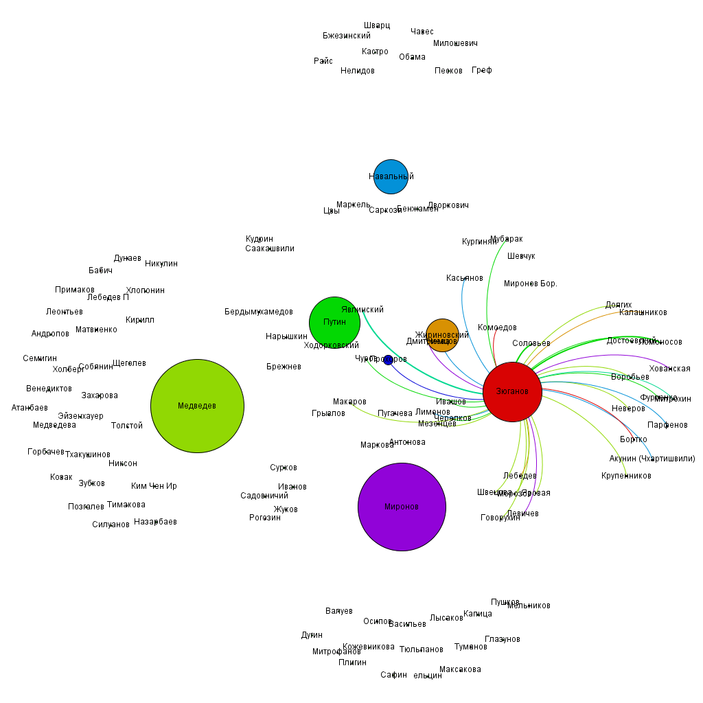
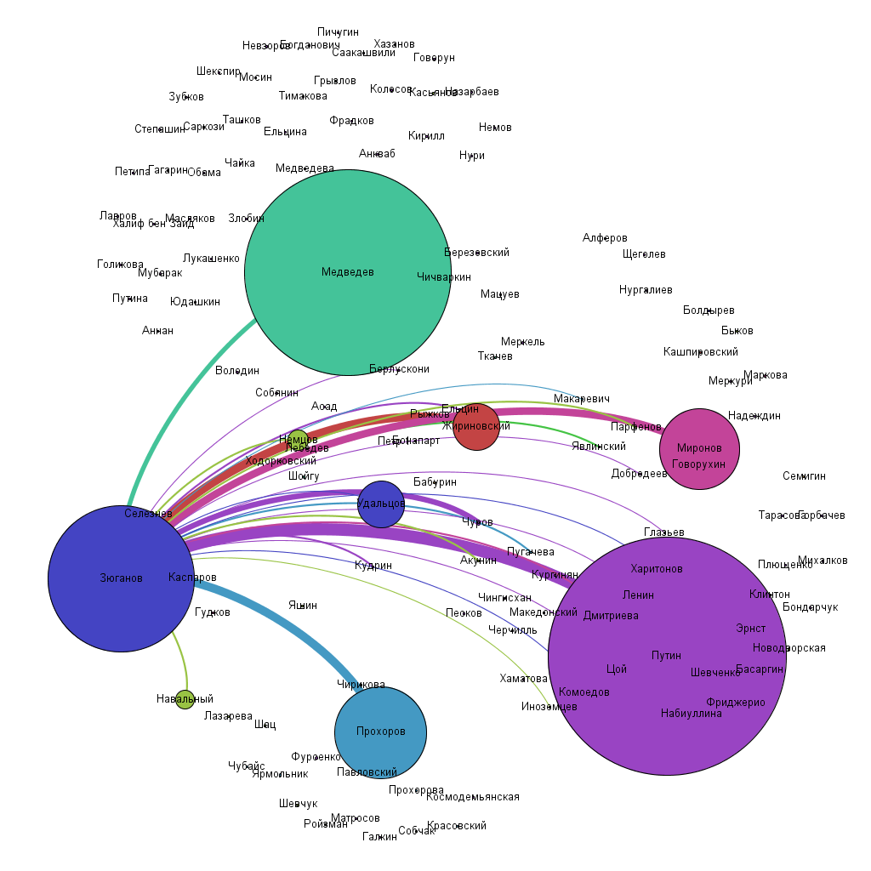
Интеракции: Зюганов
Противостоит почти всем кандидатам в телевизионном дискурсе. Отсутствует собственный круг упоминаний.

Slide 21
Интеракции: Зюганов
Референции внутри депутатского корпуса
Также упоминается вместе с Единой Россией. Больше противопоставлений с оппозицией и Правыми

Slide 22
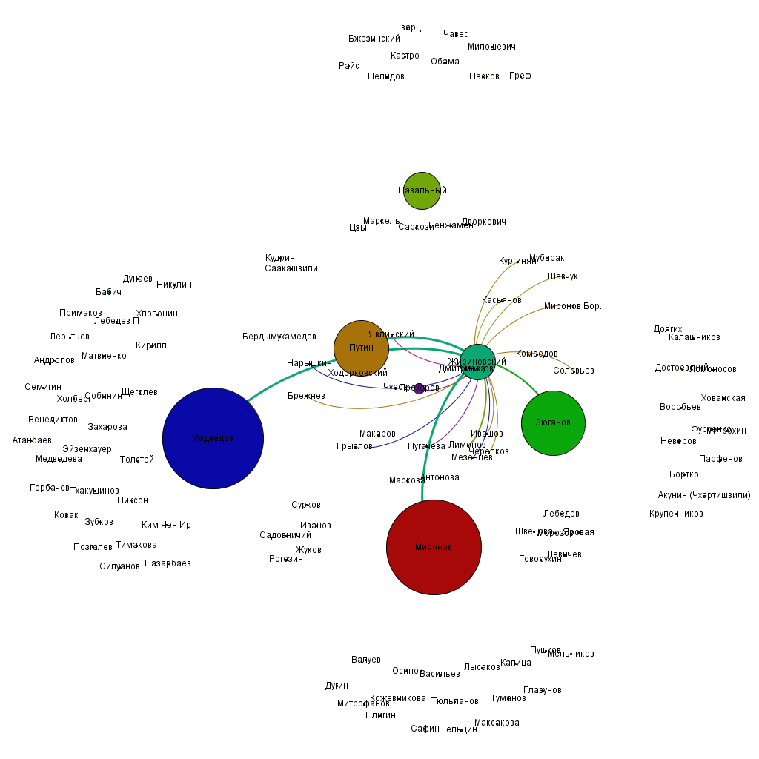
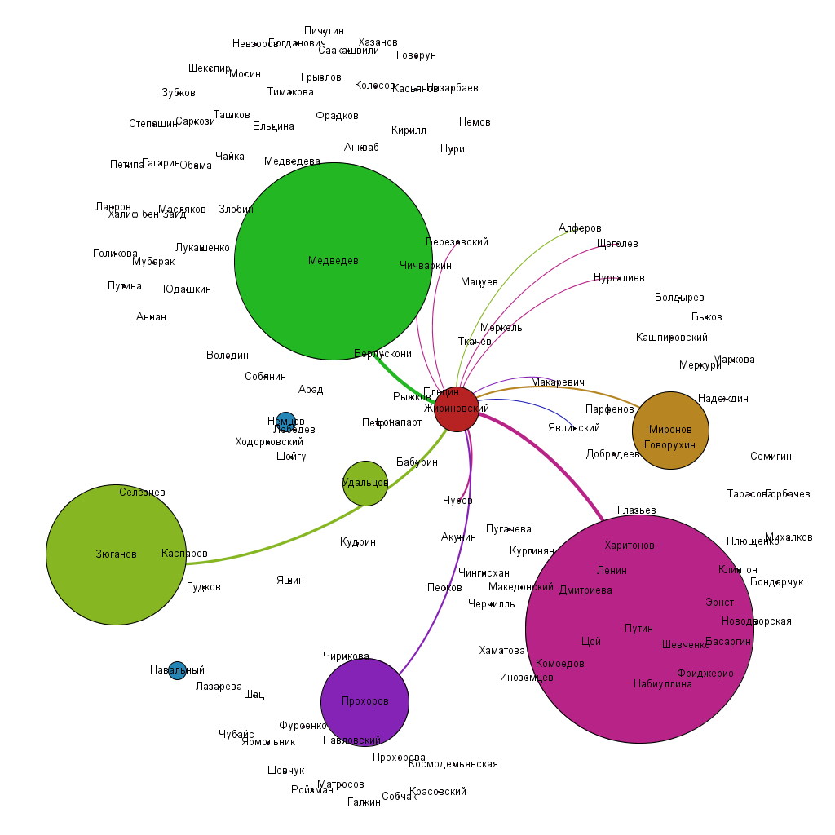
Интеракции Жириновского

Slide 23
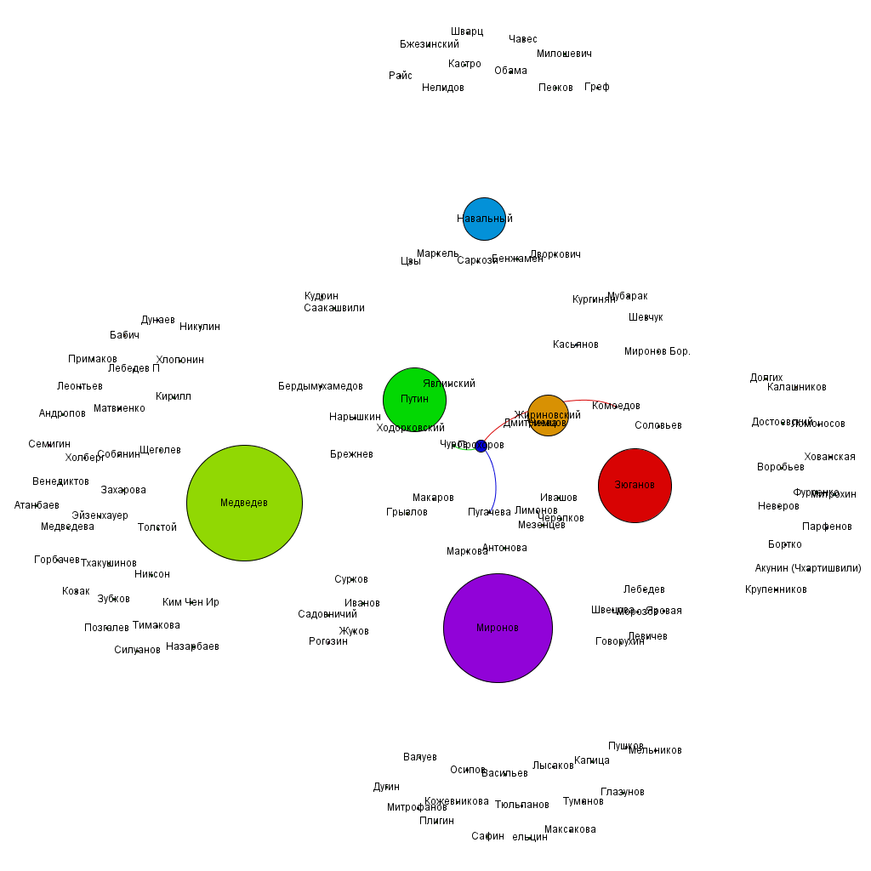
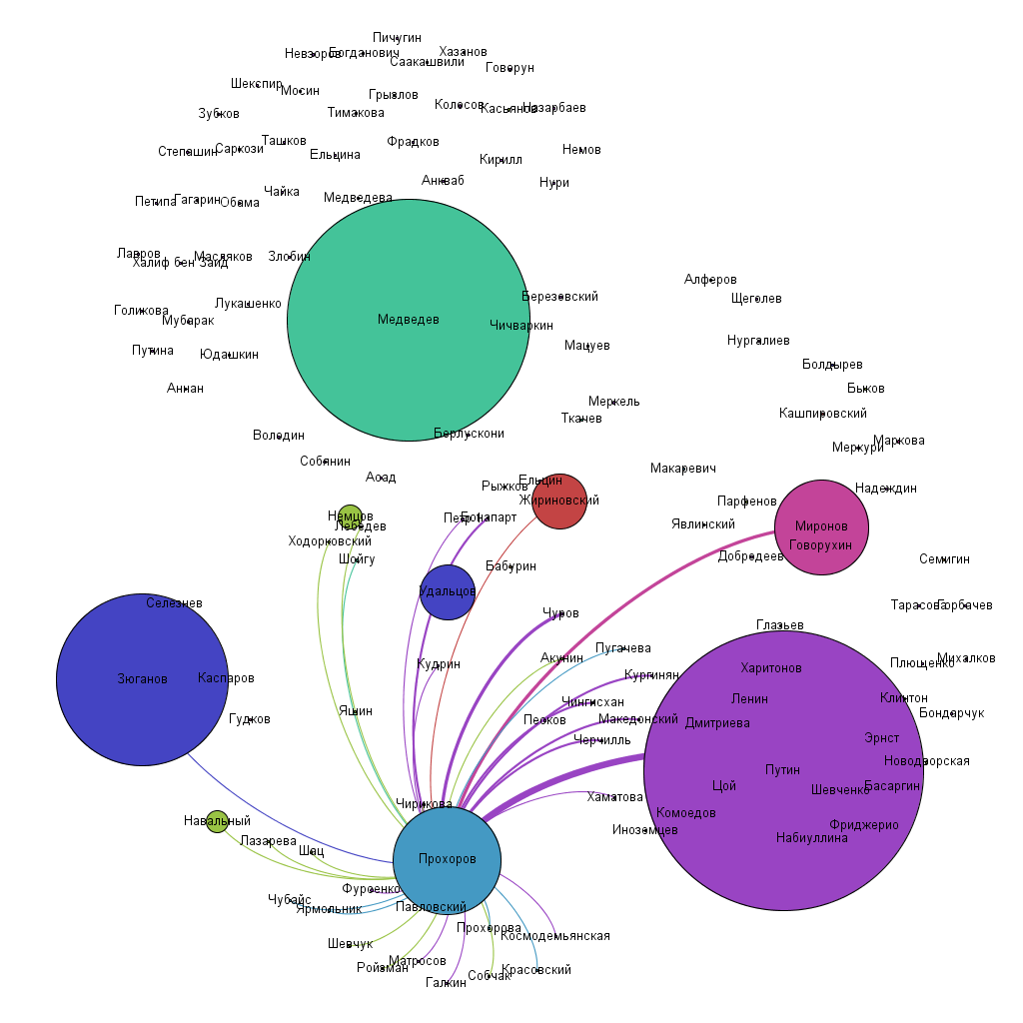
Интеракции: Прохоров
От упоминаемого только совместно с Путиным, Медведевым и остальными ключевыми персонажами Прохоров ко 2 волне превратился в самостоятельный центр, к которому привязываются другие персонажи.
Связующее звено между оппозицией и властью

Slide 24
Интеракции: Прохоров
Практически отсутствует в 1 волне как самостоятельный персонаж.
Более четко позиционируется по отношению к оппозиции

Slide 25
Выводы
Произошел выход оппозиции в публичное поле, и остальные силы (кандидаты в президенты в первую очередь) позиционировались по отношению к этой оппозиции за исключением одного персонажа: кандидата в президенты В.В. Путина
1 кампания представляла собой «борьбу маргиналов» против всеохватывающей партии ЕР. При этом в целом в публичном поле присутствовали фигуры из ГД. Как будто происходило переутверждение одних и тех же депутатов на новый срок.
Представители сферы культуры, науки, спорта выступают в роли «обслуживающего персонала» для политических дискурсов ведущих политиков (что затем щедро вознаграждается попаданием в Думу).
Во время президентской кампании упоминания партийных лиц (кроме самих кандидатов в президенты) были сведены к минимуму.

